Slide 1

Chapter 9 文件操作
程序设计与编程方法
张雷 leizhang@cuc.edu.cn
中国传媒大学
计算机与网络空间安全学院

Slide 2
本章重点
重点内容：
1. 了解文件内数据的组织形式；
2. 掌握C语言对文件的操作库函数（文件打开、文件关闭及文件读写函数）；

Slide 3
问题的提出
Stdin

putc()
printf()
Stdout

getc()
scanf()
内存
难以实现大批量数据的输入和重复利用
难以保存程序的运行结果
输入
输入
磁盘
文件
内存
键盘
屏幕
输出
输出

Slide 4
文件的分类
按文件的逻辑结构
记录文件：由具有一定结构的记录组成（定长和不定长）
流式文件：由一个个字符（字节）数据顺序组成
按存储介质
普通文件：存储介质文件（磁盘、磁带等）
设备文件：非存储介质（键盘、显示器、打印机等）
按数据的组织形式
文本文件： ASCII文件，每个字节存放一个字符的ASCII码
二进制文件：数据按其在内存中的存储形式原样存放

Slide 5
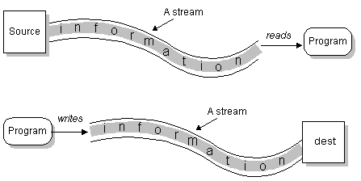
流（Stream）
计算机中的流的概念
一般称为数据流，也有叫做字节流、比特流的，还有很具体的文件流、视频流、音频流等

Slide 6
文件指针
C语言程序可同时处理多个文件，为了对每个文件进行有效的管理，就需要在内存中开辟（保存）一个“文件信息描述区”，记录文件的当前状态（文件名、文件大小等）。该信息描述区是用一个结构变量，即该结构体包含变量来记录实现的。该结构变量名叫文件结构变量。
文件结构变量的类型由系统定义，并取名为FILE。它通常被存放在<stdio.h>头文件中。
要想对文件进行操作，首先必须将想要操作的数据文件与文件指针建立关联，然后通过这些文件指针来操作相应的文件。

Slide 7
文件指针（File Pointer）
typedef struct
{
short level; /*缓冲区‘满’或‘空’的程度*/
unsigned flags; /*文件状态标志*/
char fd; /*文件描述符*/
unsigned char hold; /*如无缓冲区不读字符*/
short bsize; /*缓冲区的大小*/
unsigned char *buffer;/*数据缓冲区的位置*/
unsigned char *curp; /*指针当前的指向*/
unsigned istemp; /*临时文件指示器*/
short token; /*用于有效性检查*/
}FILE;

Slide 8
文件指针
FILE *fp ;
是FILE型指针变量
标识一个特定的磁盘文件
与文件相关联的每个流都有一个FILE类型的控制结构，定义有关文件操作的信息，用户绝对不应修改

Slide 9
文件处理过程
打开文件（fopen())
只有在打开了文件之后才能进行读、写操作
文件被打开后，系统赋予一个唯一的文件标识，通过文件标识来处理文件
文件处理
读文件
写文件
关闭文件（fclose())
文件操作结束时要及时关闭文件
由专门的文件读写函数完成

Slide 10
C语言独特的文件访问
下面介绍的函数均定义在<stdio.h>中
FILE *fopen(const char *filename, const char *mode);
FILE *fp = fopen("C:\\CONFIG.SYS“,"rw");
filename是文件名，包含路径。如果不含路径，表示打开当前目录下的文件
mode是打开方式，常用为"r"、"w"、和"a"，分别表示只读、只写、读写和添加
返回值为指向此文件的指针，留待以后使用。如果打开失败，返回值为NULL

Slide 11
mode：
对应文本文件
“r” 只读 必须是已存在的文件。
“w” 只写 不论该文件是否存在，都新建一个文件。
“a” 追加 向文本文件尾增加数据，文件无需存在
“r+” 读写 打开文件用于读写，从文件头开始。
“w+” 读写 打开文件用于读写。如果文件存在就截去
“a+” 读写 打开文件用于读写。 如果文件存在就追加
“rb”
“wb”
“ab”
“rb+” 或者“r+b”
“wb+”或者“w+b”
“ab+”或者“a+b”
对应二进制文件

Slide 12
文件打开举例
FILE *fp1, *fp2, *fp3;
char filename[]="file3.dat";
/* 以文本只读方式打开file1 */
if (!(fp1=fopen("file1", "r"))) {
printf("Cannot Open This File!\n");
exit(0); /* 退出程序 */
}
/* 以二进制读写方式打开FILE2.TXT */
fp2=fopen("C:\\HOME\\FILE2.TXT", "rb+");
/* 以二进制读写方式打开file3.dat */
fp3=fopen(filename, "ab+");

Slide 13
文件关闭
FILE *fclose(文件指针）;
关闭文件成功则返回0，否则返回EOF(-1)
文件在使用完后要执行关闭操作，否则：
可能丢失数据：文件的读写操作是通过缓冲区来实现的。写入数据时，只有当缓冲区满时才把整个缓冲区中的数据真正写到磁盘上。
影响打开其它文件：每个系统允许打开的文件数有限，关闭不用的文件就能释放文件指针和读写缓冲区，以便其它文件打开时
内存
fclose(fp)
磁盘
文件
程序
数据区
输入缓存
fp=fopen( .. )
输出缓存

Slide 14
文件关闭举例
FILE *fp;
char file[]="D:\\USER\\STUDENTS.DAT";
if (!(fp=fopen(file, "rb+"))) {
printf("Open file %s error!\n", file);
exit(0);
}
... ...
fclose(fp);

Slide 15
文件读写函数
标准输入输出使用终端设备文件，这些设备文件由系统自动打开和关闭，只要调用库函数即可。
getchar() gets() scanf()
putchar() puts() printf()
文件输入输出使用一般文件，也可调用对应库函数实现，只是要人工定义文件指针、打开文件及关闭文件。如：
FILE *fp; fp=fpoen(…)
fgetc(fp) fgets(fp) fscanf(fp) fread(fp)
fputc(fp) fputs(fp) fprintf(fp) fwrite(fp)
fclose(fp)

Slide 16
feof函数
函数原型： int feof(FILE *fp);
函数功能：判断文件是否结束
函数返回值：文件结束，返回真（非0）；文件未结束，返回0

Slide 17
fgets函数
函数原型：
char *fgets(char *s, int n,FILE *fp);
fgets()函数的作用是从指定的文件中读一个字符串到字符数组中；fgets正常时返回读取字符串的首地址；出错或文件尾，返回NULL
一般形式如下：
fgets(str,n,fp);
其中的n是一个正整数，表示从fp中读出不超过 n-1个字符的字符串，存储在字符数组str中，并在读入的最后一个字符后加上字符串结束标志‘\0’。若在读完n-1个字符之前遇到换行符或EOF，读入工作也结束。

Slide 18
fputs函数
函数原型：
int fputs(const char *s,FILE *fp);
fputs()函数的作用是向指定的文件写入一个字符串。fputs正常时返回写入的最后一个字符，出错为EOF
一般形式如下：
fputs(“abcd”，fp)；
其意义是把字符串“abcd”写入与文件指针fp建立联系的文件之中。

Slide 19
fgets、fputs举例
#include<stdio.h>
#include<string.h>
#include<stdlib.h>
int main()
{ FILE *fp;
char string[81];
if((fp=fopen("file.txt","w"))==NULL)
{ printf("cann't open file");exit(0); }
if(strlen(gets(string))>0)
{ fputs(string,fp);
fputs("\n",fp);
}
fclose(fp);
if((fp=fopen("file.txt","r"))==NULL)
{ printf("cann't open file");exit(0); }
if(fgets(string,81,fp)!=NULL)
fputs(string,stdout);
fclose(fp); }
从键盘读入字符串存入文件，再从文件读回显示

Slide 20
fprintf函数
函数原型：
int fprintf(FILE *fp, const char *format, ...);
fprintf ()函数的作用是按格式对文件进行输出（写）操作
返值：成功,返回输出的个数;出错或文件尾,返回EOF
一般形式如下：
fprintf(fp,“%d,%6.2f”,i,t);
将i和t按%d,%6.2f格式输出到fp文件

Slide 21
fscanf函数
函数原型：
int fscanf(FILE *fp, const char *format , ...);
fscanf()函数的功能是按格式对文件进行输入(读)操作
返值：成功,返回输入的个数;出错或文件尾,返回EOF
一般形式如下：
fscanf(fp,“%d,%f”,&i,&t);
若文件中有3,4.5,则将3送入i, 4.5送入t

Slide 22
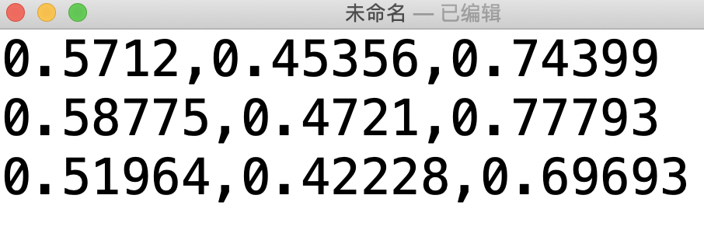
如何从文本文件中读下列多行信息？

Slide 23
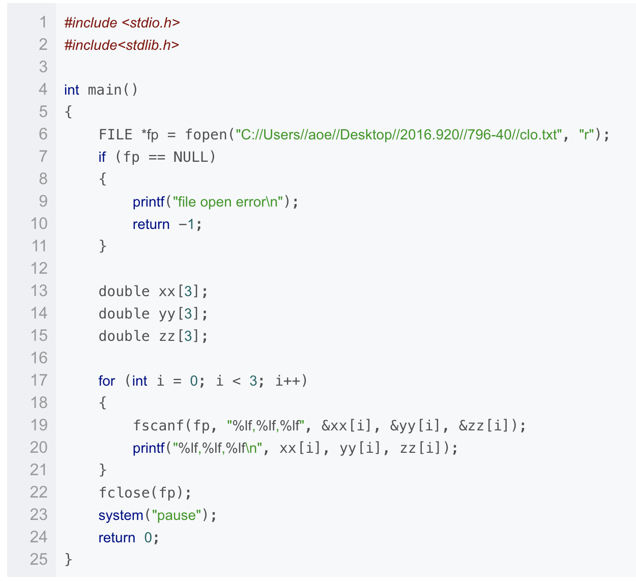

Slide 24
fread函数
函数原型：
size_t fread(void *ptr, size_t size, size_t n, FILE *fp);
其中ptr是一个指针，它表示存放输入数据的首地址；size表示数据块的字节数。n 表示要读写的数据块的块数。fp 表示文件指针。
fread()函数的作用是把指定文件中的一个数据块读到内存中。
返值：成功，返回读的块数；出错或文件尾，返回0。若其返回值与n相等，则说明本次的读调用是成功的。

Slide 25
fwrite函数
函数原型：
size_t fwrite(const void *ptr,size_t size, size_t n, FILE *fp);
其中ptr是一个指针，它表示存放输出数据的首地址；size表示数据块的字节数。n 表示要读写的数据块的块数。fp 表示文件指针。
fread()函数的作用是把内存中的一些数据块写到指定的文件中
返值：成功，返回写的块数；出错或文件尾，返回0。若其返回值与count相等，则说明本次的写调用是成功的。

Slide 26
#include <stdio.h>
#define SIZE 2
struct student_type
{ char name[10];
int num;
int age;
char addr[15];
}stud[SIZE];
int main()
{
int i;
for(i=0;i<SIZE;i++)
scanf("%s%d%d%s",stud[i].name,&stud[i].num,
&stud[i].age,stud[i].addr);
save();
display();
}
例 从键盘输入4个学生数据，把他们转存到磁盘文件中去
void save()
{ FILE *fp;
int i;
if((fp=fopen("stu.dat","wb"))==NULL)
{ printf("cannot open file\n");
exit(1);
}
for(i=0;i<SIZE;i++)
if(fwrite(&stud[i],sizeof(student_type),1,fp)!=1)
printf("file write error\n");
fclose(fp);
}
void display()
{ FILE *fp;
int i;
if((fp=fopen("stu.dat","rb"))==NULL)
{ printf("cannot open file\n");
exit(1);
}
for(i=0;i<SIZE;i++)
{ fread(&stud[i],sizeof(student_type),1,fp);
printf("%-10s %4d %4d %-15s\n",stud[i].name,
stud[i].num,stud[i].age,stud[i].addr);
}
fclose(fp);
}

Slide 27
小结
文件是指存储在外部介质上，且按文件名访问的一组信息序列，需要注意以下几个知识点：
在C语言中，文件被看成是“流”的序列，是由一个一个的字节组成的数据流构成的，而不是由记录构成的。由字符流组成的文件叫ASCII文件，由二进制流组成的文件叫二进制文件；
新的ANSI标准只支持缓冲文件系统，使用缓冲文件系统的原因是为了提高效率和延长外部设备的寿命；
在C语言中，对数据文件的所有操作都必须依靠文件类型指针来完成。要想对文件进行操作，首先必须将要操作的数据文件与文件类型指针建立联系，然后通过文件指针来操作相应文件；
文件的操作顺序是打开－读/写－关闭文件。本章主要介绍了文件的打开与关闭函数以及文件的读/写函数等。

Slide 28
Thanks for thinking

Slide 29
fputc函数
函数原型：int fputc(int c, FILE *fp);
一般形式如下：
fputc(ch,fp)；
其中： ch是要输出的字符。
fp是文件指针变量。
fputc()函数的作用是将字符（ch的值）输出到fp所指向的文件中，即向指定文件中写入一个字符。
如果要向终端输出一个字符，则使用如下形式：
fputc(ch,stdout)； 等价于 putchar(ch)
stdout是标准输出终端设备的文件指针，由系统定义。

Slide 30
fgetc函数
函数原型：int fgetc(FILE *fp);
fgetc()函数的功能是从指定文件读入一个字符，该文件必须是以读或读写方式打开的。
一般形式如下：
ch=fgetc(fp)；
其中，fp为文件型指针变量，ch为字符变量。正常情况下fgetc()函数的返回值是从文件中读出的一个字符。
ch=fgetc(stdin)等价于ch=getchar()

Slide 31
#include <stdio.h>
#include<stdlib.h>
int main()
{ FILE *fp;
char ch,*filename="out.txt";
if((fp=fopen(filename,"w"))==NULL)
{ printf("cannot open file\n");
exit(0);
}
printf("Please input string:");
ch=getchar();
while(ch!='#')
{ fputc(ch,fp);
putchar(ch);
ch=getchar();
}
fclose(fp);
}
例 从键盘输入字符，逐个
存到磁盘文件中，直到
输入‘#“为止
Notes:
1.若文件在当前目录下：
fp=fopen("aa.txt","r");
2.若文件不在当前目录下：
fp=fopen("d:\\fengyi\\bkc\\aa.txt","r");
2.若从键盘输入带路径文件名：
char infile[30];
scanf("%s",infile);
fp=fopen(infile,"r");
必须输入：d:\fengyi\bkc\aa.txt

Slide 32
例 读文本文件内容，
并显示
#include <stdio.h>
#include<stdlib.h>
int main()
{ FILE *fp;
char ch,*filename="out.txt";
if((fp=fopen(filename,"r"))==NULL)
{ printf("cannot open file\n");
exit(0);
}
while((ch=fgetc(fp))!=EOF)
putchar(ch);
fclose(fp);
}
判断二进制文件是否结束
while(!feof(fp))
{ c=fgetc(fp);
……..
}
判断文本文件是否结束
Notes:
1.若文件在当前目录下：
fp=fopen("aa.txt","r");
2.若文件不在当前目录下：
fp=fopen("d:\\fengyi\\bkc\\aa.txt","r");
2.若从键盘输入带路径文件名：
char infile[30];
scanf("%s",infile);
fp=fopen(infile,"r");
必须输入：d:\fengyi\bkc\aa.txt

Slide 33
文件定位
几个概念
文件位置指针-----指向当前读写位置的指针
读写方式
顺序读写：位置指针按字节位置顺序移动，叫~
随机读写：位置指针按需要移动到任意位置，叫~
rewind()函数
作用：将文件位置指针复位到文件的开始位置。
fseek()函数
作用：改变文件位置指针
ftell()函数
作用：用于获取文件位置指针

Slide 34
rewind函数
函数原型：
void rewind(FILE *fp);
功能：强制使当前位置指针指向文件的开头。
调用形式为：rewind(fp);
rewind函数一般在要重新从头读/写文件时使用。

Slide 35
fseek函数
函数原型：
int fseek(FILE *fp, long offset, int whence);
其中fp是文件类型指针；
Offset表示文件内部位置指针从起始点开始移动的字节数。位移量必须是长整型数据，因此若使用长整数表示位移量时，必须加后缀“L”。若位移量是正整数，文件内部位置指针向文件末尾的方向移动；若是负整数，指针向文件首部的方向移动。
whence是起始点，用来指定位移量是以哪个位置为基准的。起始点有三种取值：0、1、2，分别表示文件的三个位置：文件开始、当前位置、文件末尾；

Slide 36
ftell函数
函数原型：
long ftell(FILE *fp);
功能：返回位置指针当前位置(用相对文件开头的位移量表示)
返值：成功，返回当前位置指针位置；失败，返回-1L，

Slide 37
错误处理
错误处理
文件错误一般都是外界造成的，出错率很高
被删除、修改、磁盘空间满、被其他文件打开
通过判断返回值发现错误
所有文件操作出错时都返回-1
出错处理
打印错误信息给用户，等待用户的处理
ferror函数
函数原型： int ferror(FILE *fp)
功能：测试文件是否出现错误
返值：未出错，0；出错，非0

Slide 38
//解析文件数据类
class dataOperation {
/*
方法描述：从文件中以读取指定行列数据 参数描述： fp文件句柄，n行数，m列数,str返回数据
返回值描述：
*/
dataRead(FILE* fp, void* *str， int n, int m);
/*
方法描述：数据增加操作
参数描述： fp文件句柄，n行数，m列数，str写入文件数据
返回值描述：
*/
dataAdd(FILE* fp, void* str，int n, int m);
/*
方法描述：数据更新操作
参数描述： fp文件句柄，n行数，m列数，str更新的数据
返回值描述：
*/
dataUpdate(FILE* fp, int n, int m);
}
/*
方法描述：从文件中匹配数据 参数描述： fp文件句柄，n行数，m列数，ser搜索匹配的数据，str返回搜索匹配的行数据
返回值描述：返回搜索到的行数
*/
Int dataRead(FILE* fp, void* ser， void* *str， int n, int m);

